Slide 1
시스템 분석 설계 C조
이지훈(조장), 이동한, 공선환, 안인섭

Slide 2
“식음료 제조 스마트 팩토리”

Slide 3
목차
A table of contents
1
온도제어
6
라벨 붙이기
2
비상정지
7
필름 포장
3
화물 운송
8
불량 검사
4
페트병 만들기
5
내용물 주입

Slide 4
1
온도제어
이지훈

Slide 5
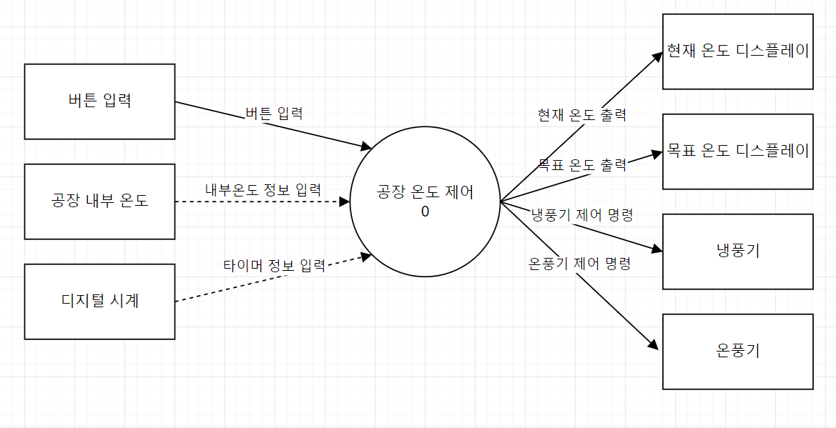
1
System Context Diagram

Slide 6
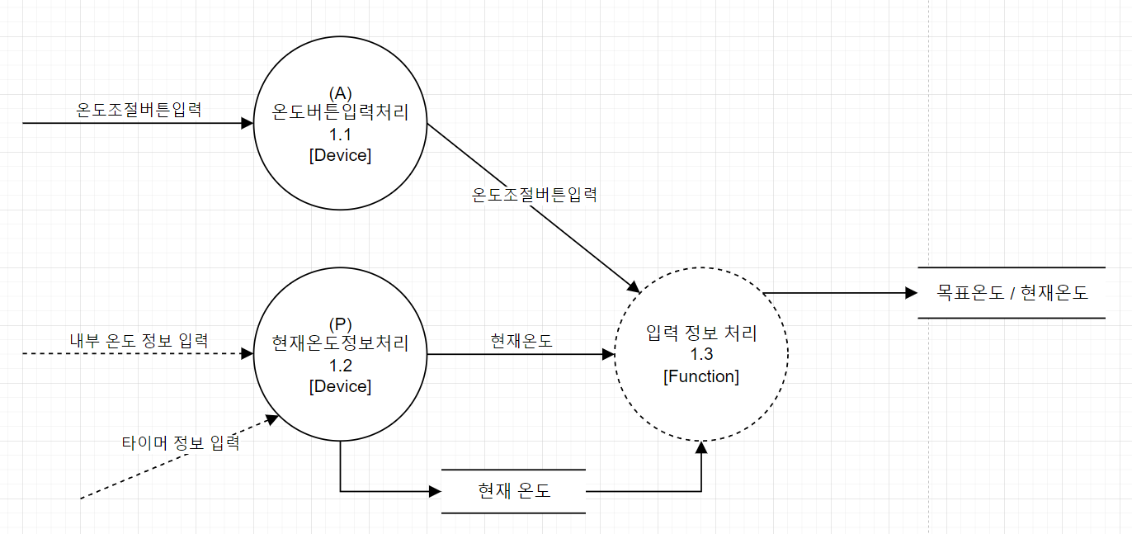
2
Data Flow Diagram

Slide 7
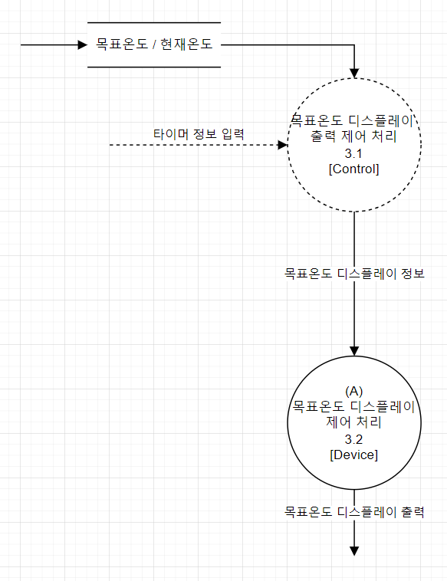
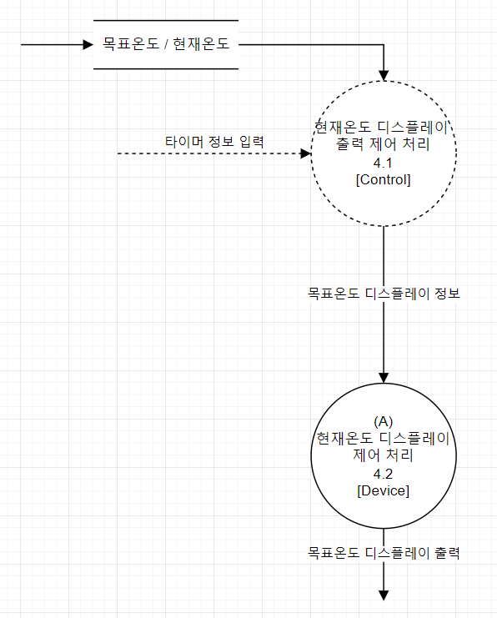
2
Data Flow Diagram

Slide 8
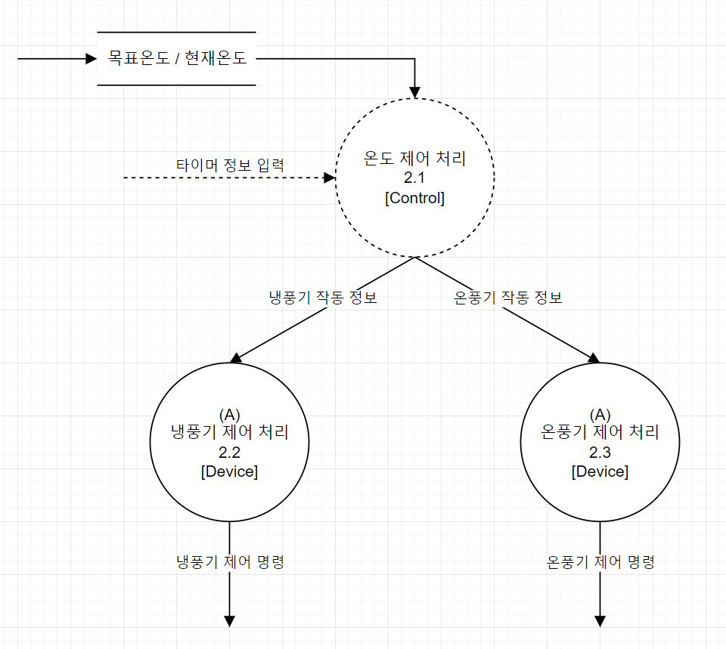
2
Data Flow Diagram

Slide 9
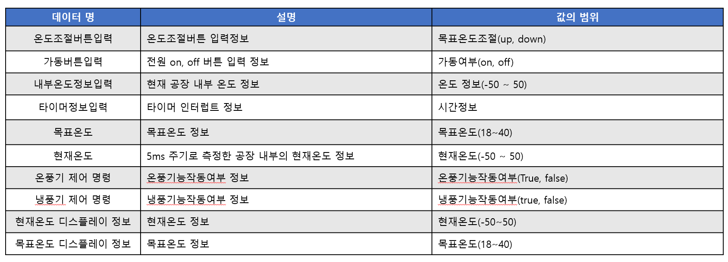
3
Data Dictionary

Slide 10
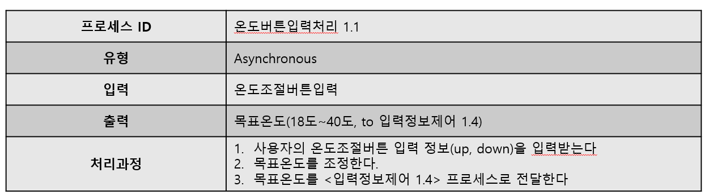
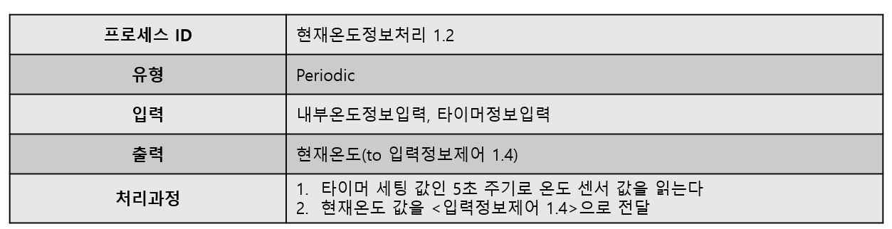
4
프로세스 명세(자연어)

Slide 11
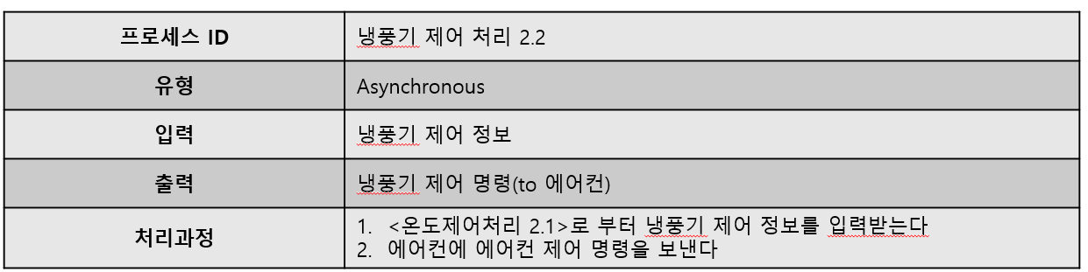
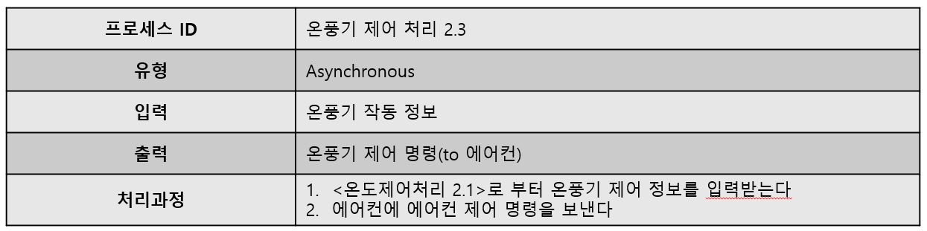
4
프로세스 명세(자연어)

Slide 12
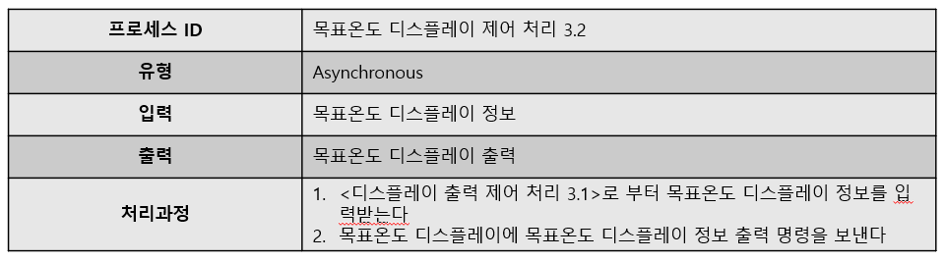
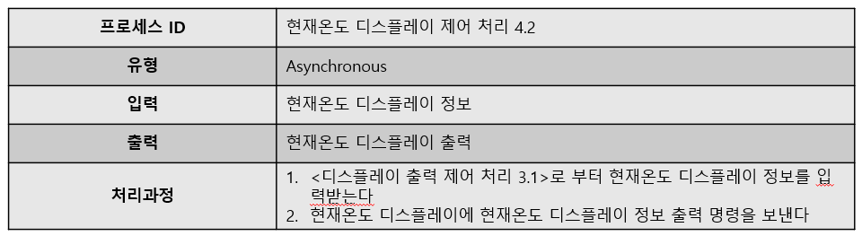
4
프로세스 명세(자연어)

Slide 13
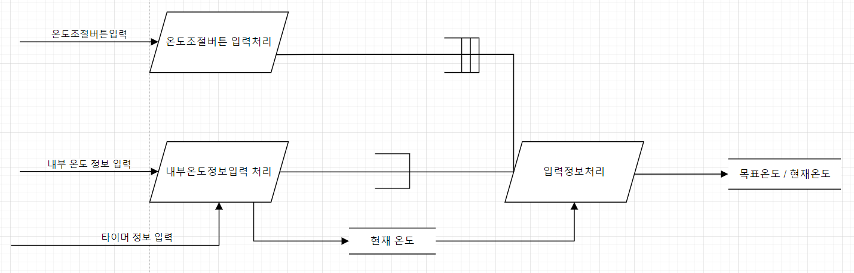
5
태스크 설계

Slide 14
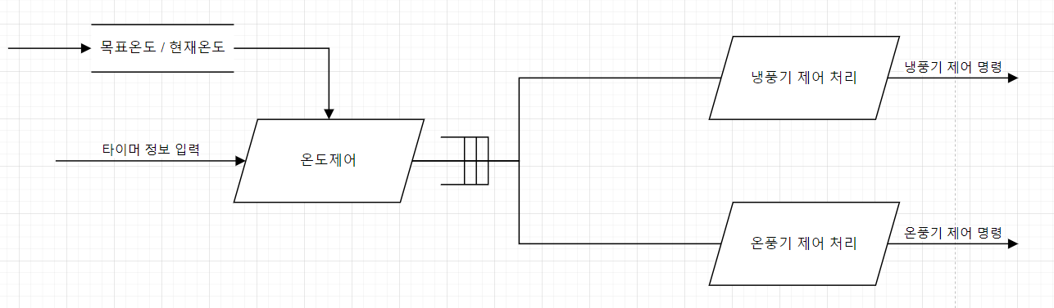
5
태스크 설계

Slide 15
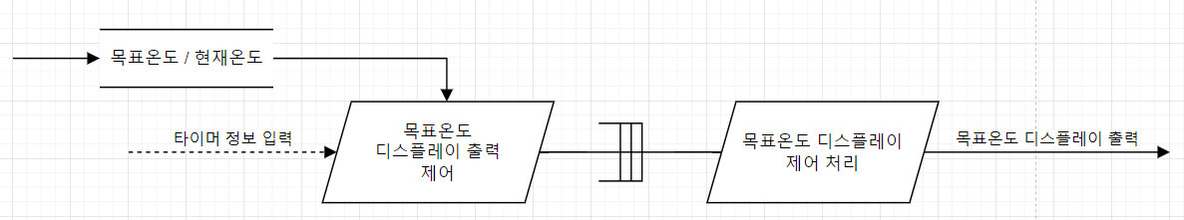
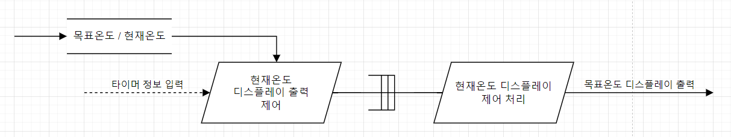
5
태스크 설계

Slide 16
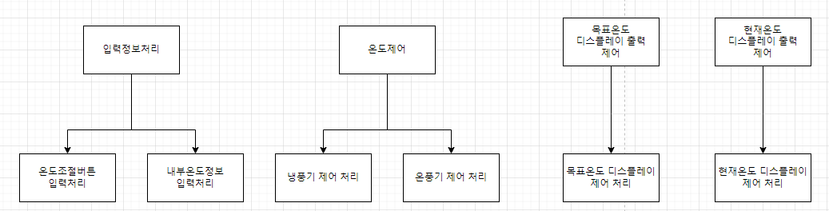
6
모듈 구조

Slide 17
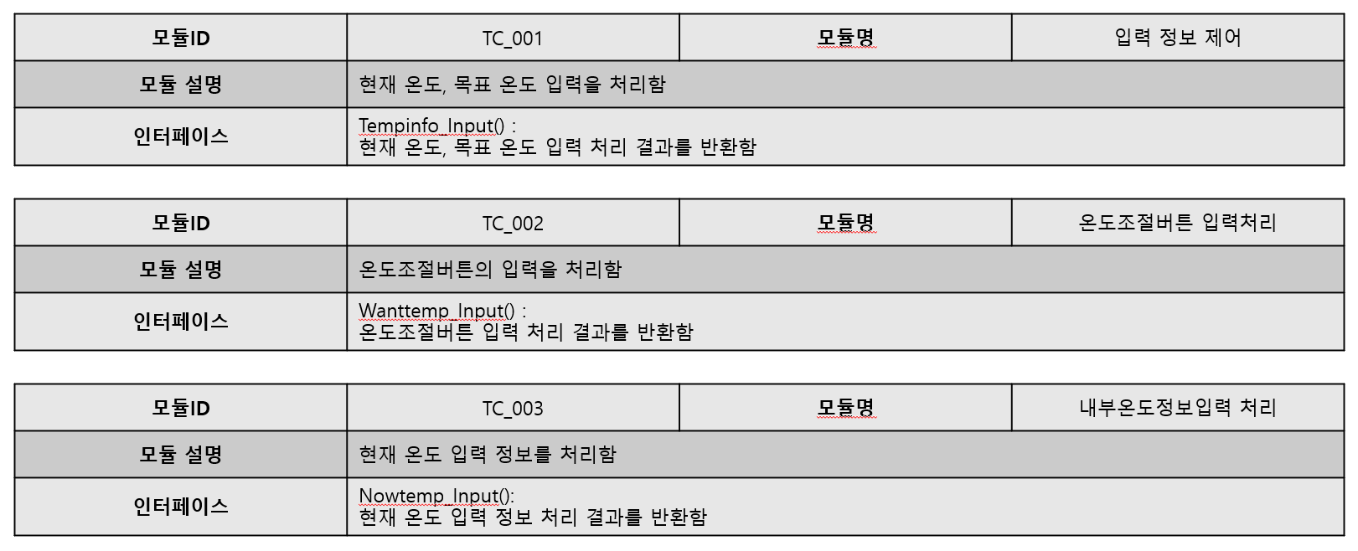
7
모듈 명세

Slide 18
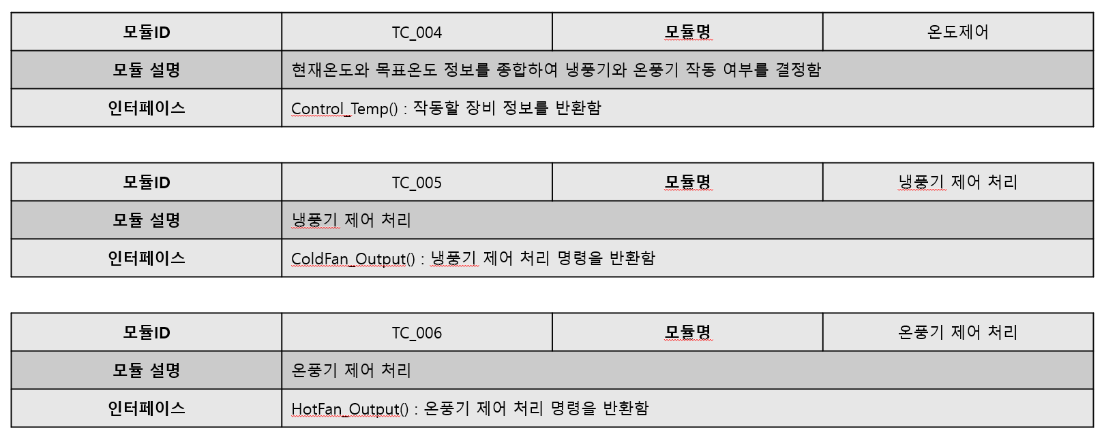
7
모듈 명세

Slide 19
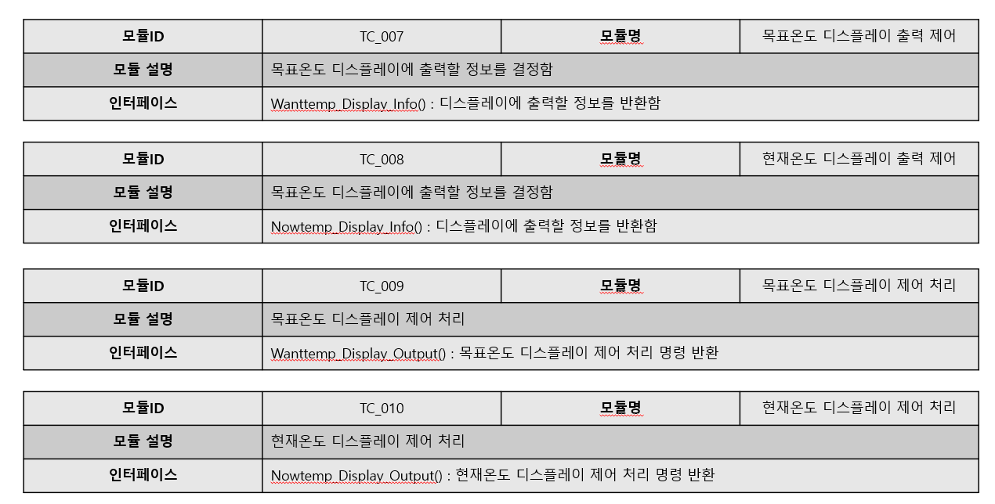
7
모듈 명세

Slide 20
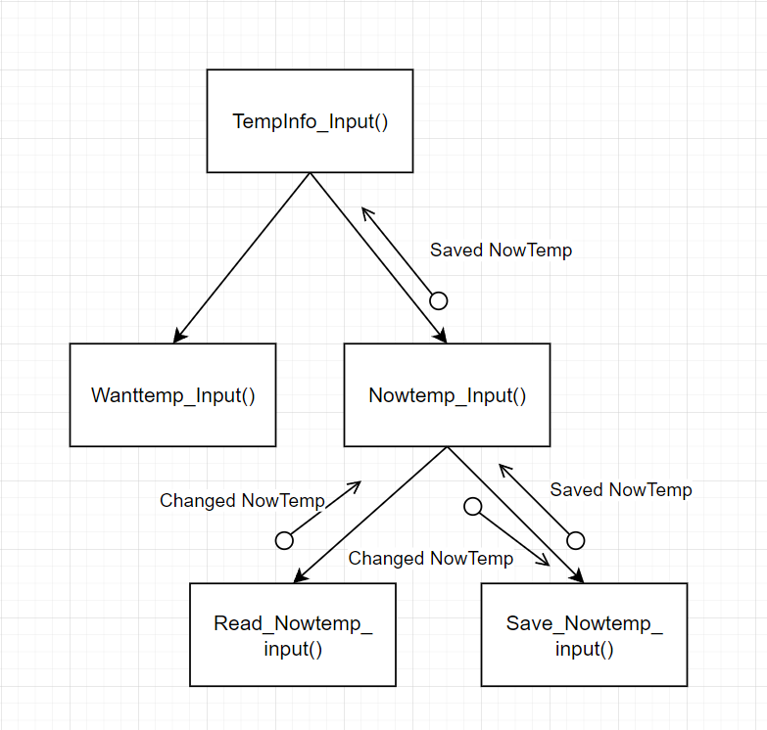
8
구조 차트

Slide 21
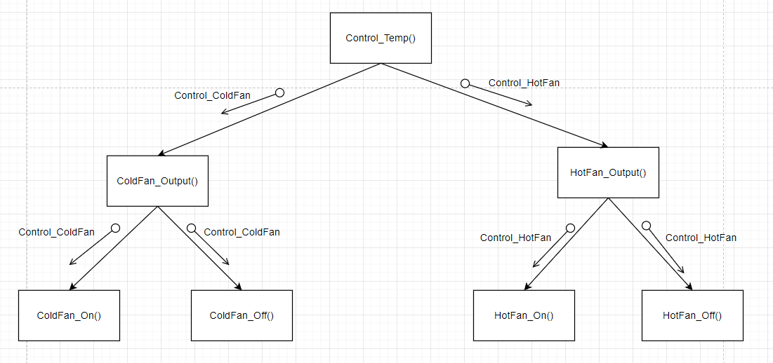
8
구조 차트

Slide 22
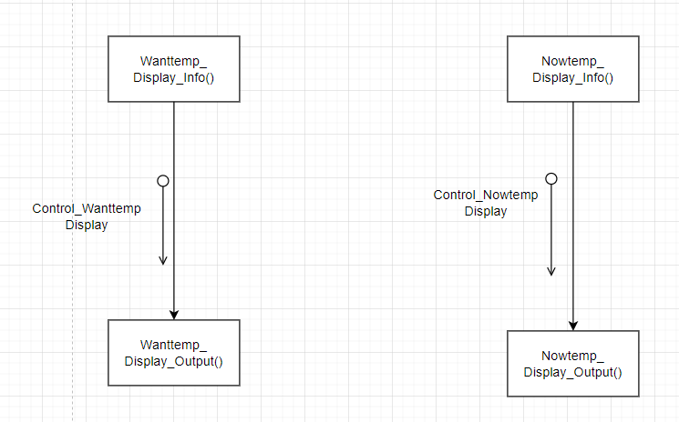
8
구조 차트

Slide 23
2
비상정지
이동한

Slide 24
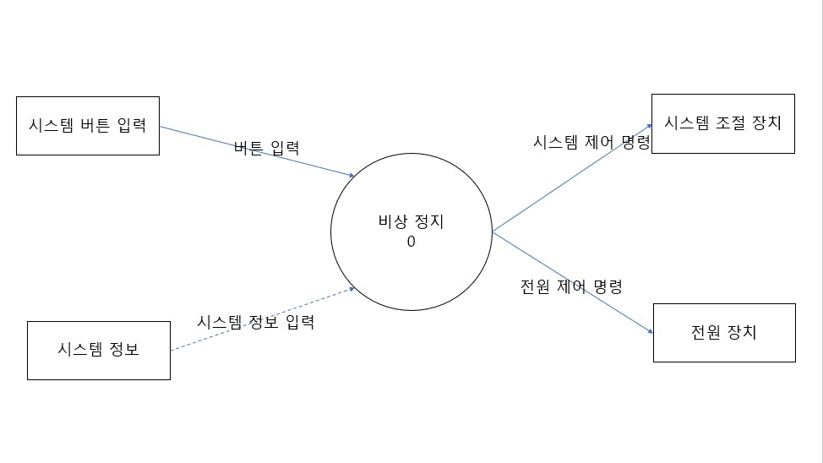
1
System Context Diagram

Slide 25
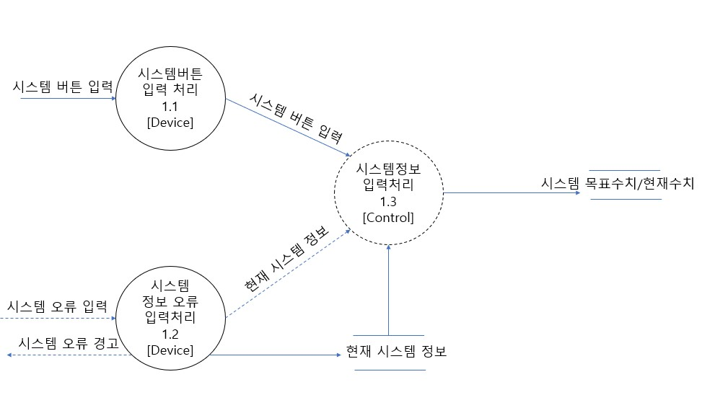
2
Data Flow Diagram

Slide 26
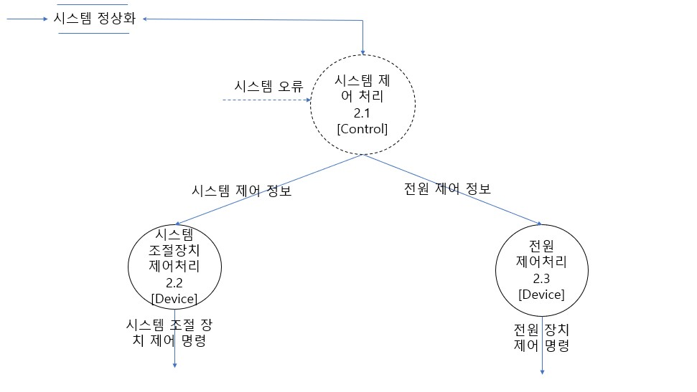
2
Data Flow Diagram

Slide 27
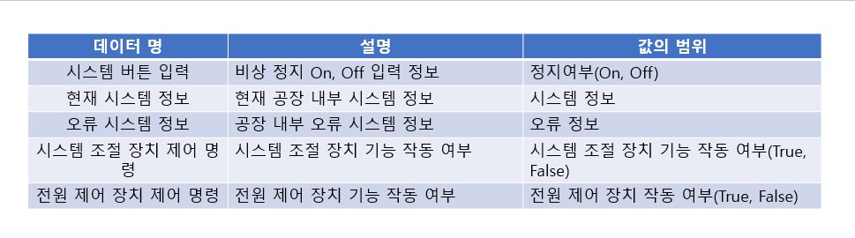
3
Data Dictionary

Slide 28
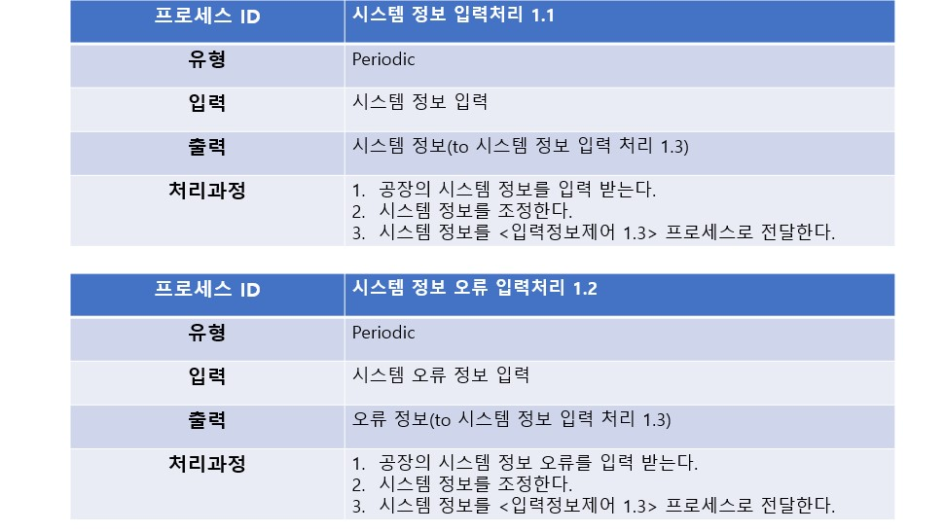
4
프로세스 명세(자연어)

Slide 29
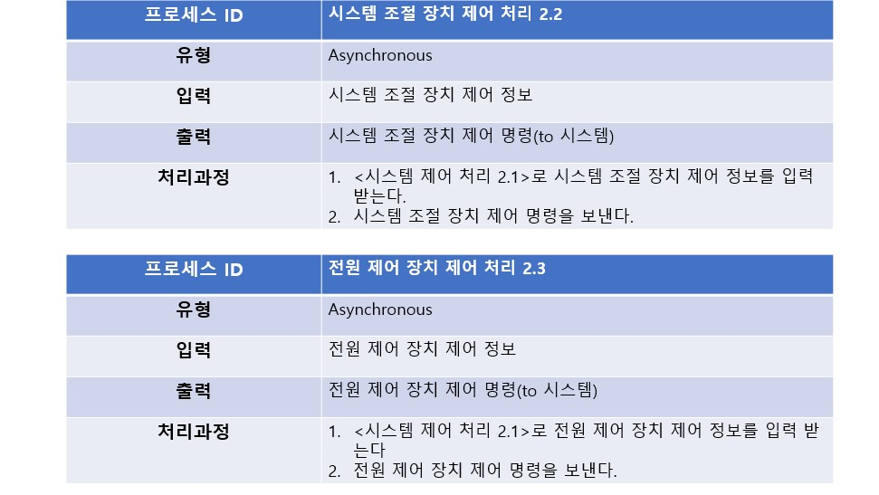
4
프로세스 명세(자연어)

Slide 30
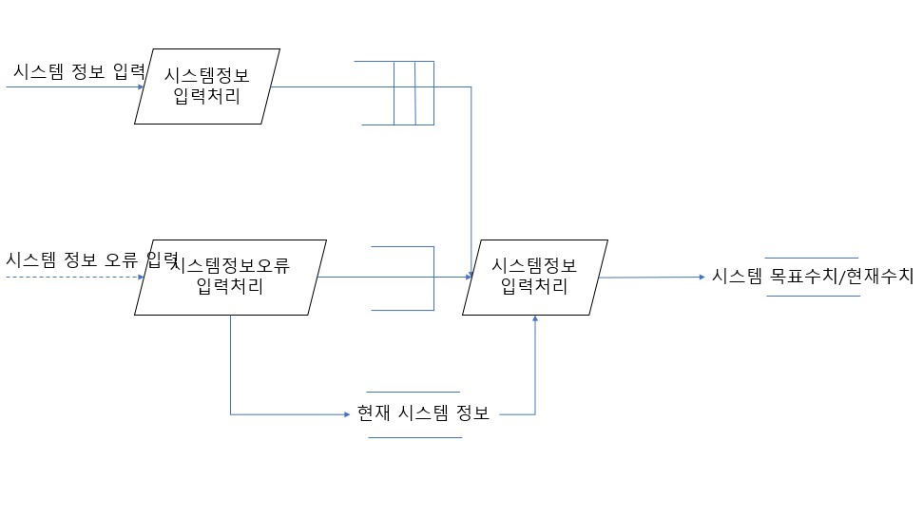
5
태스크 설계

Slide 31
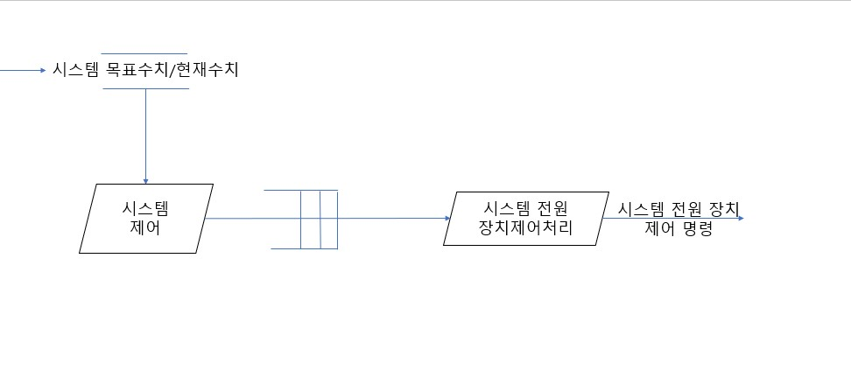
5
태스크 설계

Slide 32
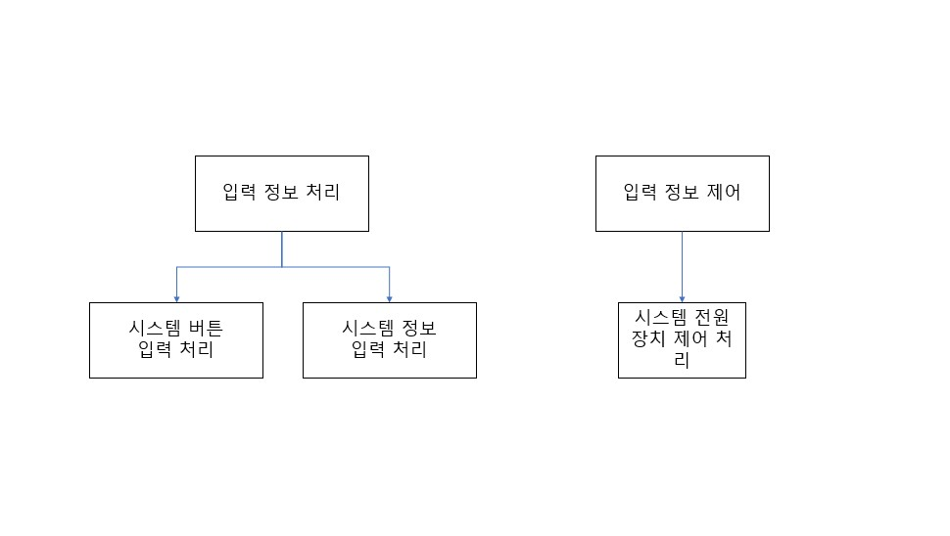
6
모듈 구조

Slide 33
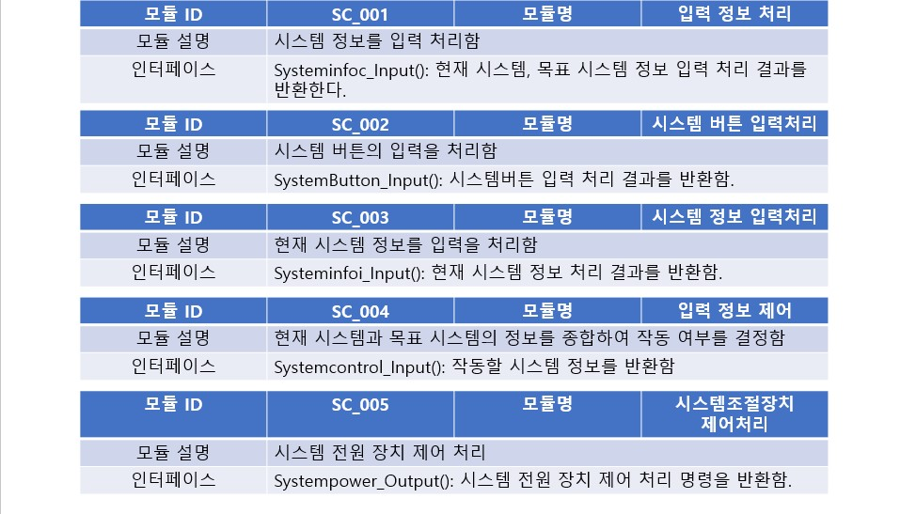
7
모듈 명세

Slide 34
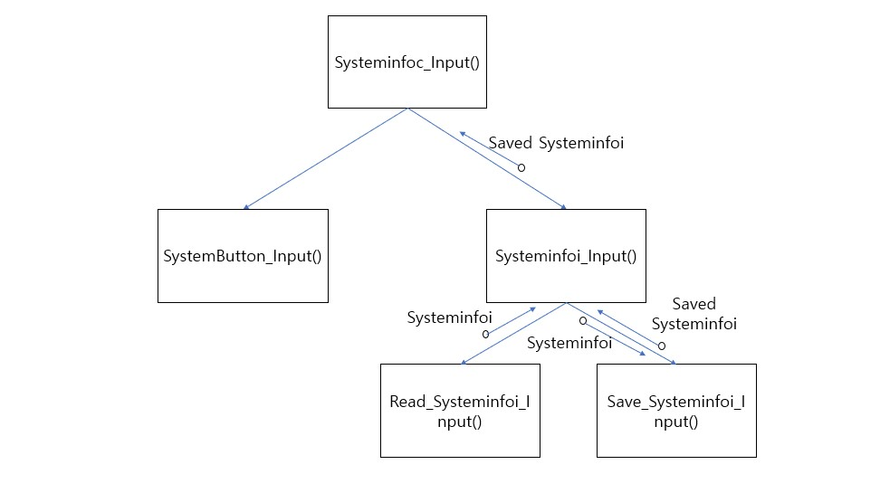
8
구조 차트

Slide 35
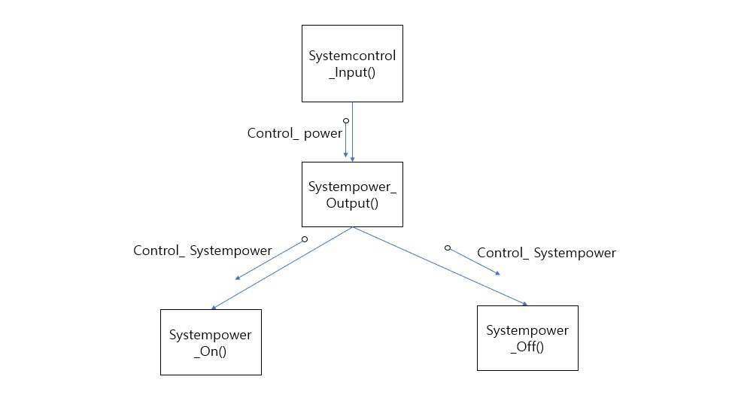
8
구조 차트

Slide 36
3
화물운송
안인섭

Slide 37
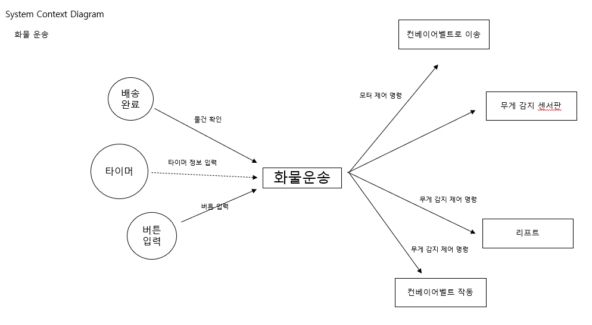
1
System Context Diagram

Slide 38
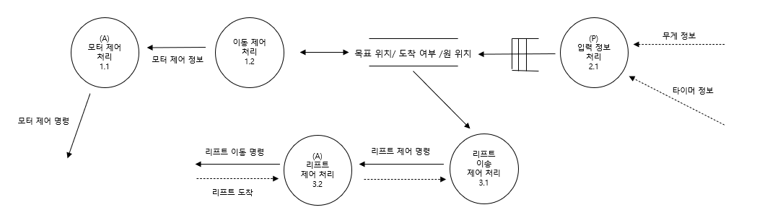
2
Data Flow Diagram

Slide 39
3
Data Dictionary
가동 버튼 입력 | 전원 on/off 버튼 입력 정보 | 가동 여부 (on, off)
모터 제어 명령 | 모터 기능 작동 여부 정보 | 모터 기능 작동 여부 (Ture, False)
무게 정보 | 무게 감지 기능 작동 여부 정보 | 무게 감지 기능 작동 여부 (Ture, False)
목표 위치/ 도착 여부/ 원 위치 | 목표 위치/ 도착 여부/ 원 위치에 대한 이동 여부 정보 | 목표 위치/ 도착 여부/ 원 위치 이동 여부 (Ture, False)
리프트 도착 명령 | 리프트 도착 여부 정보 | 리프트 도착 여부 (Ture, False)
리프트 이동 명령 | 리프트 이동 여부 정보 | 리프트 이동 여부 (True, False)
원 위치 | 원 위치 여부 정보 | 원 위치 여부(True, False)

Slide 40
4
프로세스 명세(자연어)
프로세스 ID | 리프트 제어 처리 3.2
유형 | Asynchronous
입력 | 리프트 이동, 도착 명령 정보 입력
출력 | 이동, 도착
처리과정 | 현재 이동, 도착 여부에 따라 다른 정보 입력 현재 이동, 도착 여부를 제어 프로세스로 전달

Slide 41
4
프로세스 명세(자연어)
프로세스 ID | 모터 제어 처리 1.1
유형 | Asynchronous
입력 | 모터 제어 정보
출력 | 모터 제어 명령
처리과정 | 1. 제어 프로세스로 부터 모터 제어 정보를 받는다. 2. 모터에 제어 명령을 보낸다.

Slide 42
4
프로세스 명세(자연어)
프로세스 ID | 입력 정보 처리 2.1
유형 | Periodic
입력 | 무게 정보, 타이머 정보
출력 | 목표위치 / 도착여부 / 원 위치
처리과정 | 1. 무게 정보를 5ms 주기로 입력 받는다 2. 처리한 정보를 저장소에 저장한다

Slide 43
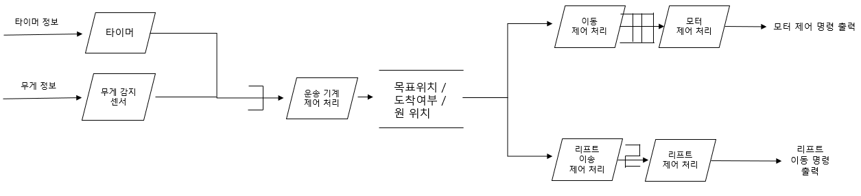
5
태스크 설계

Slide 44
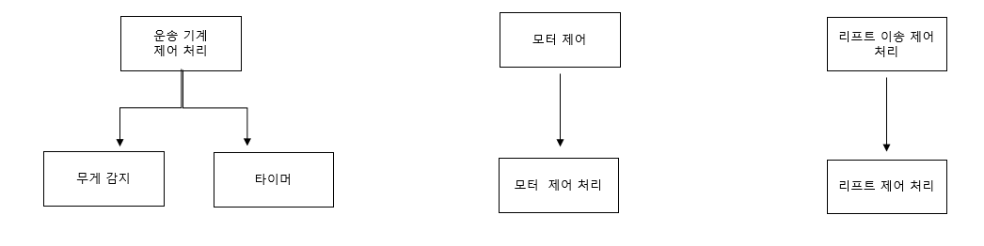
6
모듈 구조

Slide 45
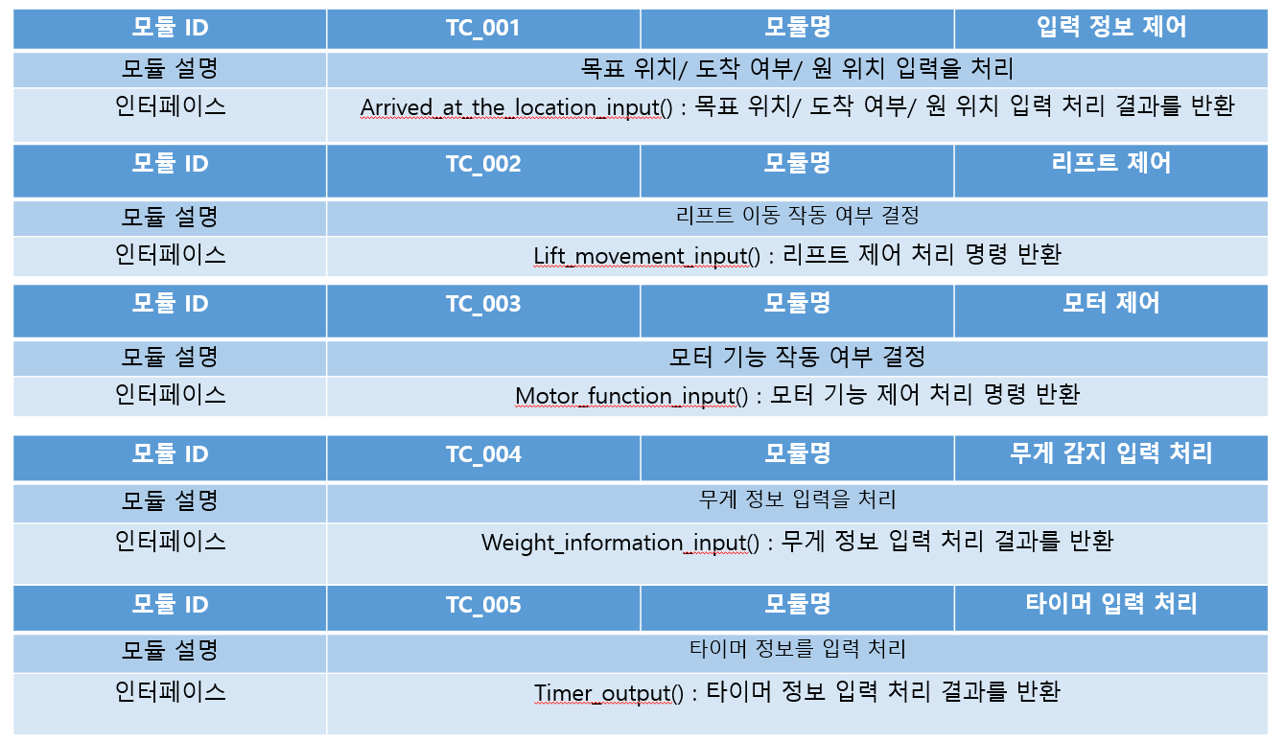
7
모듈 명세

Slide 46
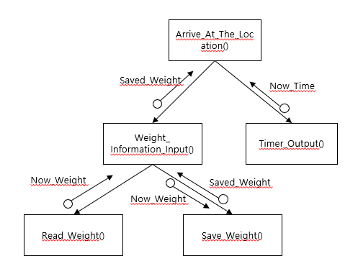
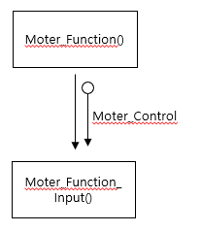
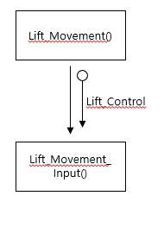
8
구조 차트

Slide 47
4
페트병 만들기
안인섭

Slide 48
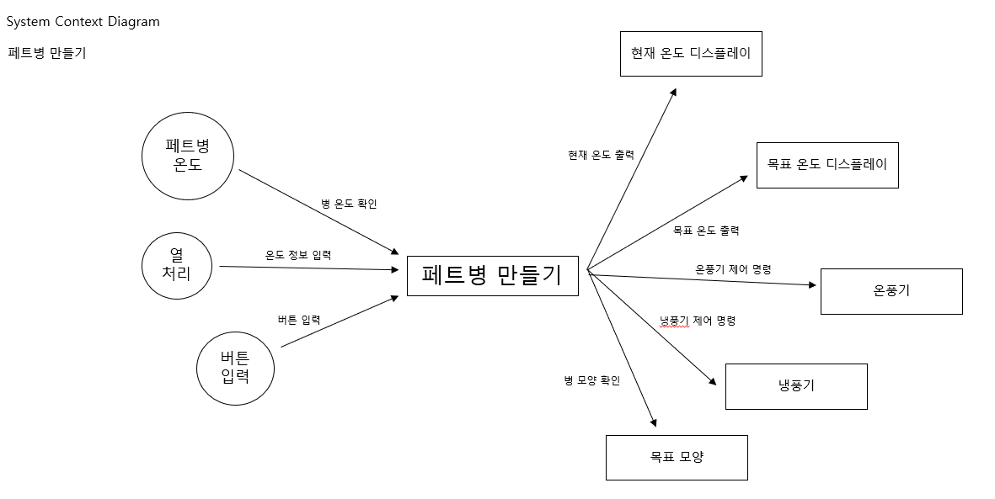
1
System Context Diagram

Slide 49
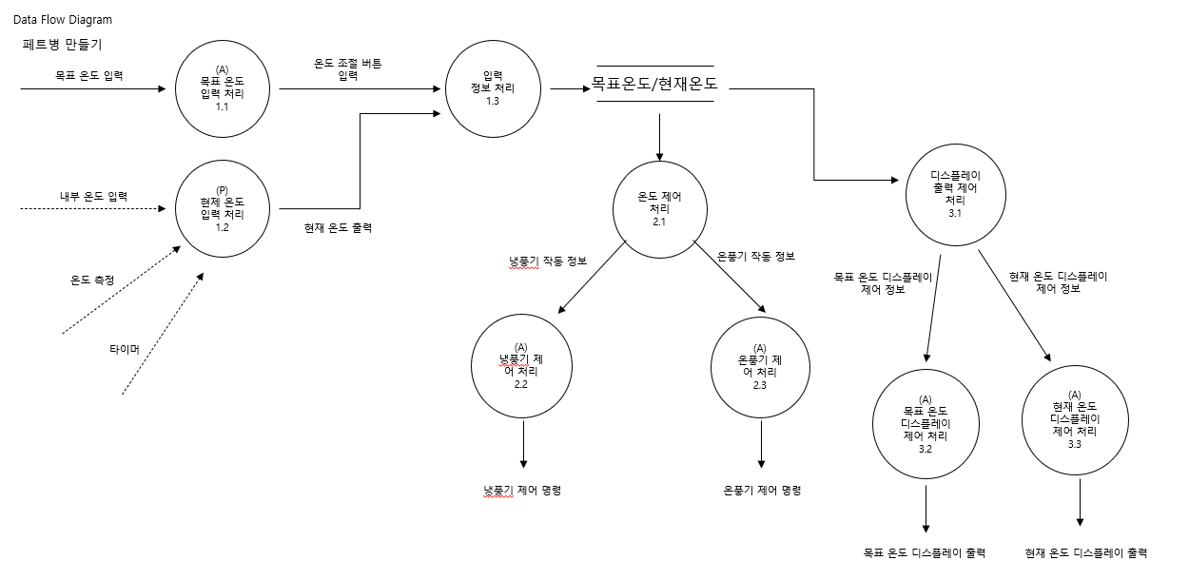
2
Data Flow Diagram

Slide 50
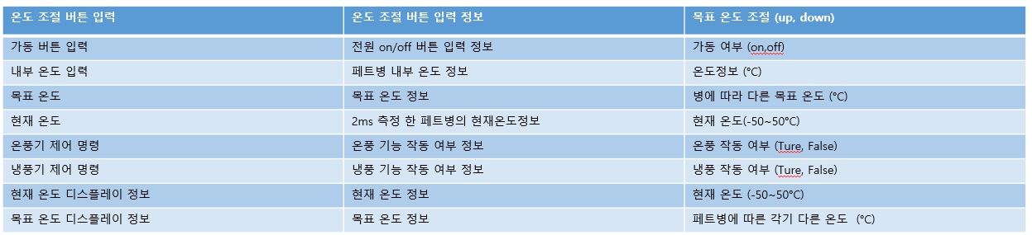
3
Data Dictionary

Slide 51
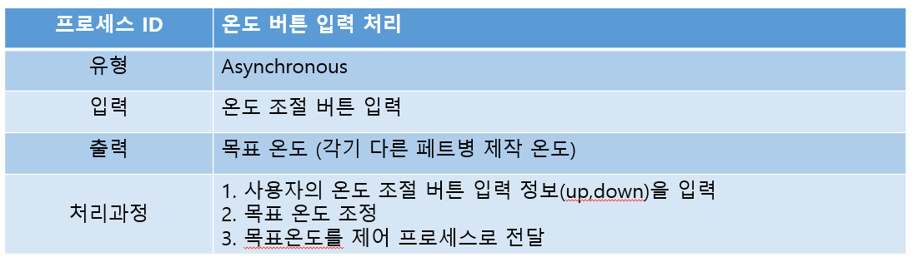
4
프로세스 명세(자연어)

Slide 52
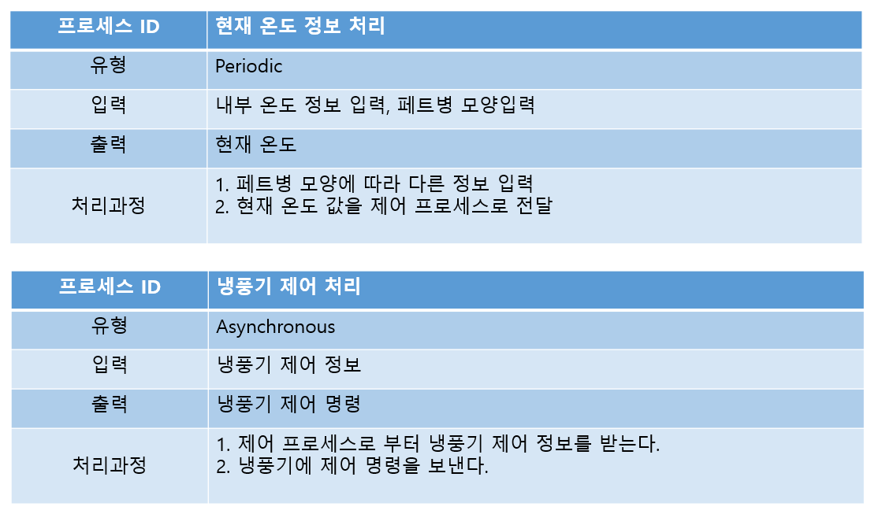
4
프로세스 명세(자연어)

Slide 53
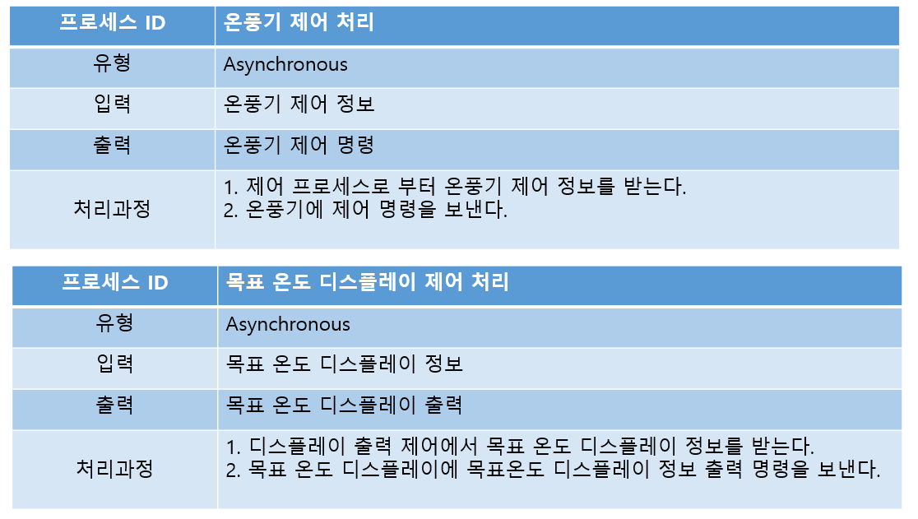
4
프로세스 명세(자연어)

Slide 54
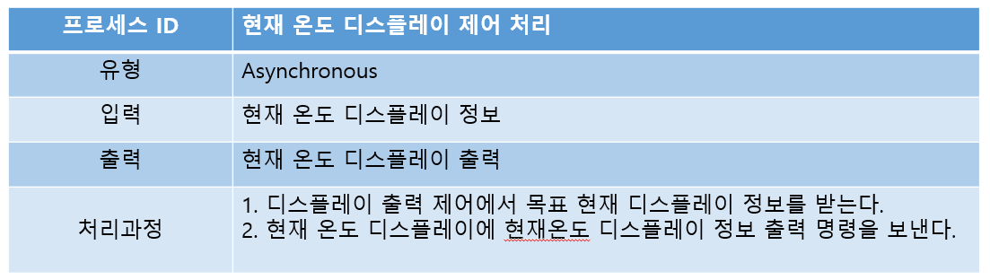
4
프로세스 명세(자연어)

Slide 55

5
태스크 설계

Slide 56

6
모듈 구조

Slide 57

7
모듈 명세

Slide 58

7
모듈 명세

Slide 59
8
구조 차트

Slide 60
8
구조 차트

Slide 61

8
구조 차트

Slide 62
5
내용물 주입
이지훈

Slide 63

1
System Context Diagram

Slide 64


2
Data Flow Diagram

Slide 65


2
Data Flow Diagram

Slide 66

3
Data Dictionary

Slide 67

4
프로세스 명세(자연어)

Slide 68

4
프로세스 명세(자연어)

Slide 69


5
태스크 설계

Slide 70


5
태스크 설계

Slide 71

6
모듈 구조

Slide 72

7
모듈 명세

Slide 73

7
모듈 명세

Slide 74

8
구조 차트

Slide 75

8
구조 차트

Slide 76

8
구조 차트

Slide 77

8
구조 차트

Slide 78
6
라벨 붙이기
이동한

Slide 79

1
System Context Diagram

Slide 80

2
Data Flow Diagram

Slide 81

2
Data Flow Diagram

Slide 82

2
Data Flow Diagram

Slide 83

3
Data Dictionary

Slide 84

4
프로세스 명세(자연어)

Slide 85

4
프로세스 명세(자연어)

Slide 86

4
프로세스 명세(자연어)

Slide 87

5
태스크 설계

Slide 88

5
태스크 설계

Slide 89

6
모듈 구조

Slide 90

6
모듈 구조

Slide 91

7
모듈 명세

Slide 92

7
모듈 명세

Slide 93

8
구조 차트

Slide 94

8
구조 차트

Slide 95

8
구조 차트
Label_Info

Slide 96
7
필름포장
공선환

Slide 97

1
System Context Diagram

Slide 98

2
Data Flow Diagram

Slide 99

2
Data Flow Diagram

Slide 100

2
Data Flow Diagram

Slide 101

2
Data Flow Diagram

Slide 102

3
Data Dictionary

Slide 103

4
프로세스 명세(자연어)

Slide 104

4
프로세스 명세(자연어)

Slide 105

4
프로세스 명세(자연어)

Slide 106

5
태스크 설계

Slide 107

6
모듈 구조

Slide 108


7
모듈 명세

Slide 109

8
구조 차트

Slide 110
8
불량검사
공선환

Slide 111

1
System Context Diagram

Slide 112

2
Data Flow Diagram

Slide 113

2
Data Flow Diagram

Slide 114

2
Data Flow Diagram

Slide 115

2
Data Flow Diagram

Slide 116

3
Data Dictionary

Slide 117

4
프로세스 명세(자연어)

Slide 118

4
프로세스 명세(자연어)

Slide 119

4
프로세스 명세(자연어)

Slide 120

5
태스크 설계

Slide 121

6
모듈 구조

Slide 122


7
모듈 명세

Slide 123

8
구조 차트

Slide 124

#
Thanks!

